Slide 1
121. Практическа дейност. Изработване на модел на права призма
VI клас
Геометрични фигури и тела

Slide 2
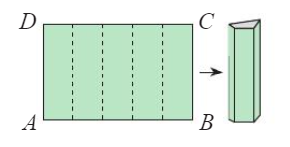
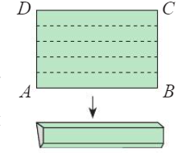

Slide 3
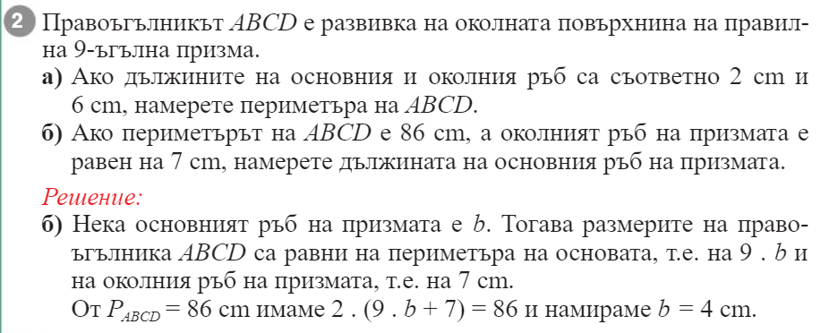

Slide 4
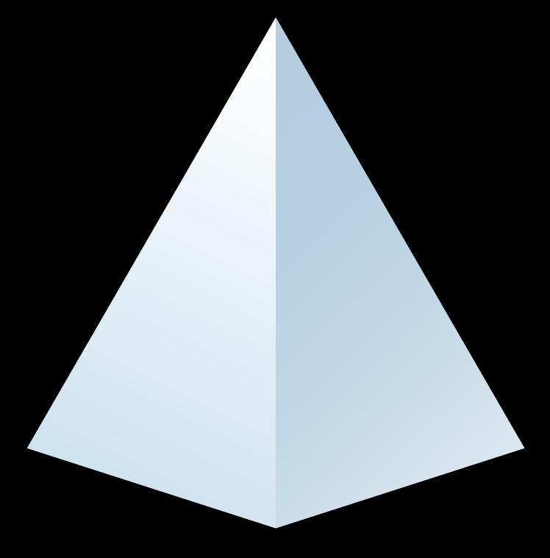
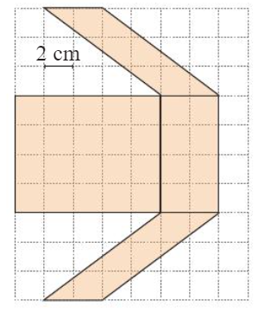

Slide 6
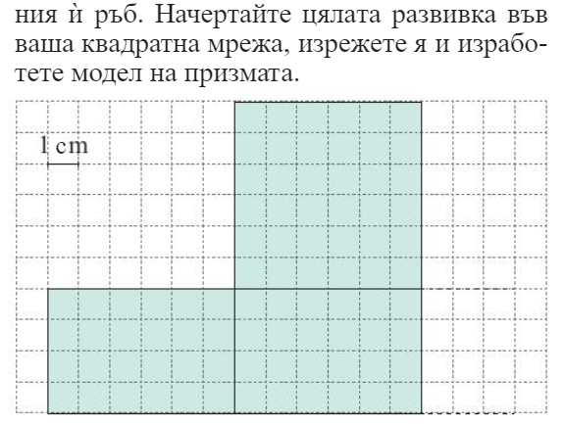
a = 6 cm b = 6 cm c = 4 cm

Slide 7
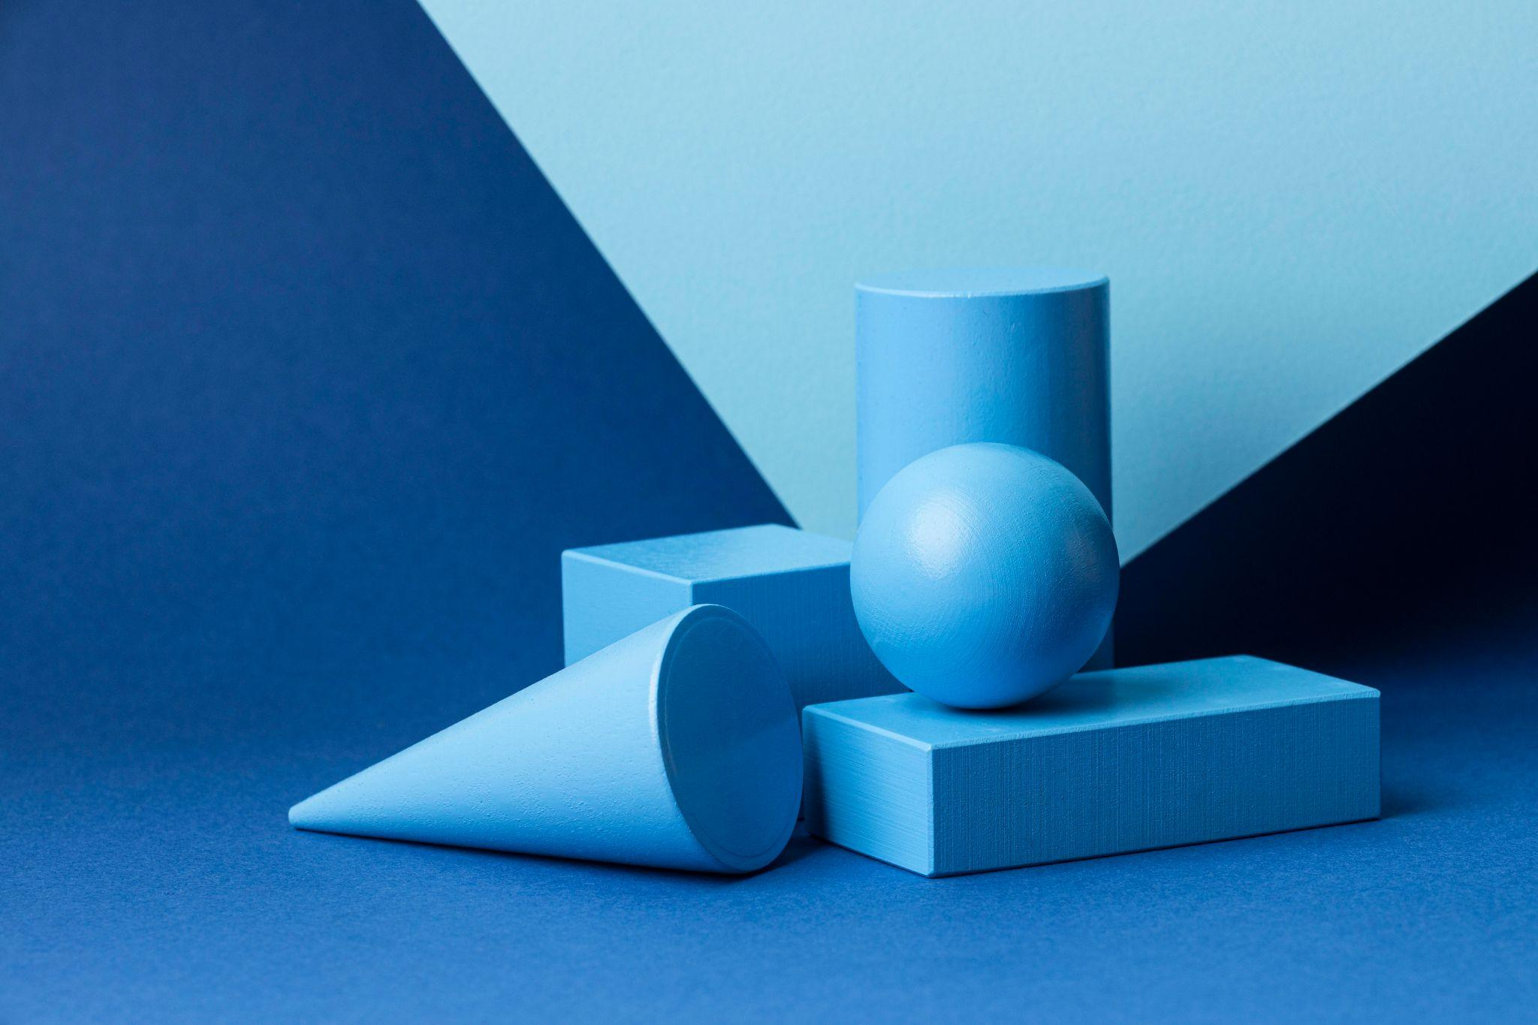
Домашна работа
Учебна тетрадка
стр. 26

